Slide 1
Koonti sote- ja maakuntauudistuksen seurantakyselyn tuloksista
Kyselyyn vastasivat maakuntien muutosjohtajat. He arvioivat subjektiivisesti oman alueensa tilannetta.
Kysely toteutettiin maaliskuussa 2017.

Slide 2
Maakuntien nykytilakartoituksen tilanne eri osa-alueilla

Slide 3
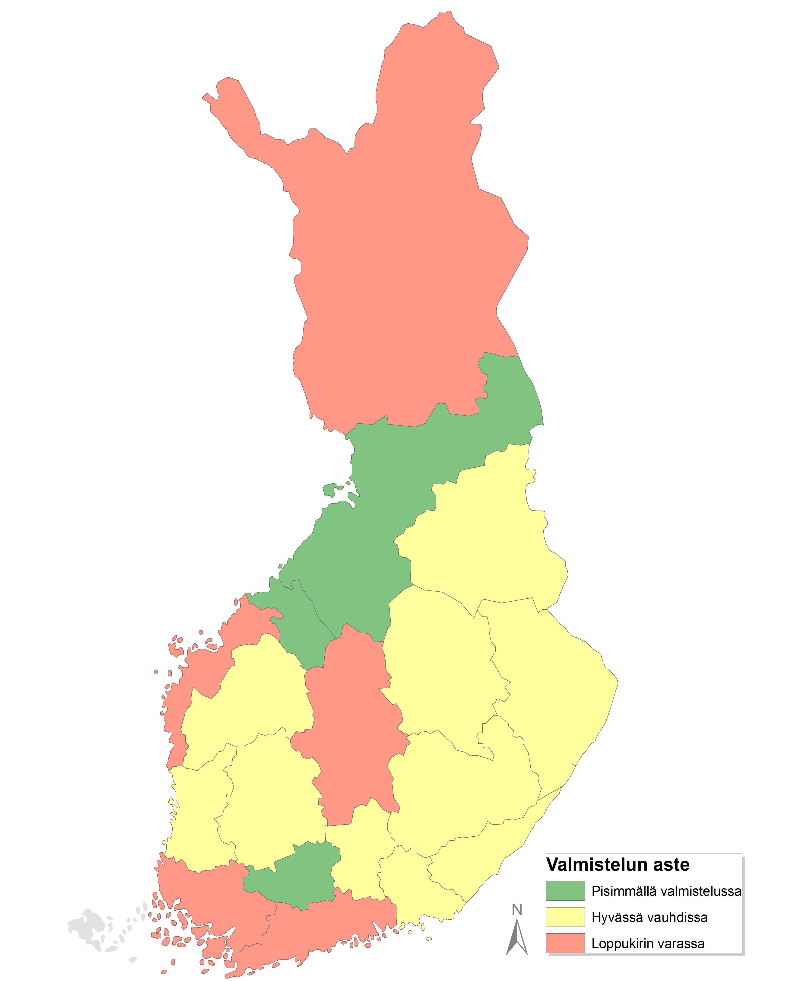
Sote- ja maakuntauudistuksen valmistelutilanne maakunnissa
Kartta perustuu kunkin maakunnan muutosjohtajan subjektiiviseen arvioon oman alueensa osalta

